Slide 1
Todolist 개발 문서
작성자 : khu@xinapse.ai
작성일 : 2021.02.25
문서버전 : v0.0.1

Slide 2

목차
소개
기능

Slide 3
소개

Slide 4
Todolist 기능
게시판
Create
Update
Delete
회원
regist
Login
Userchange
Userdelete

Slide 5
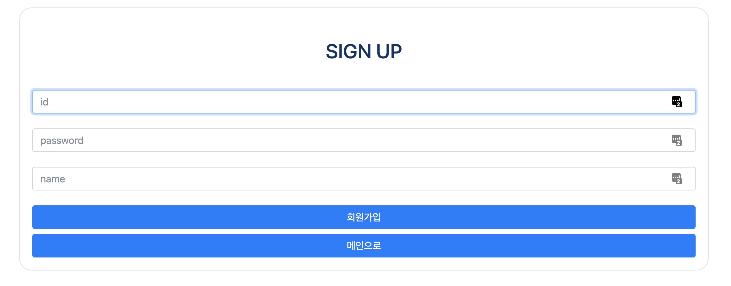
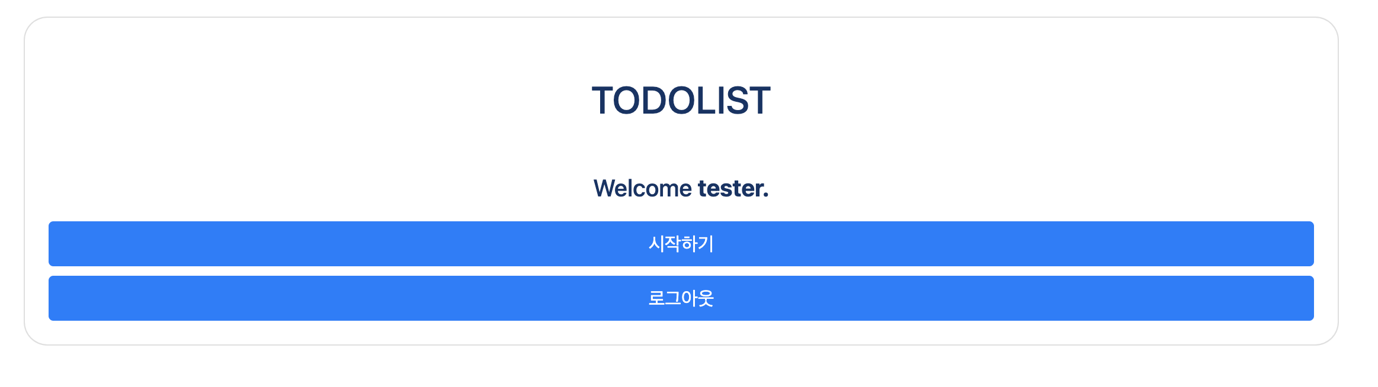
회원
User_id / user_password / name 를 입력 받음
Db에서 자동 id(순번) 및 recent_login 생성
Login 시 recent_login 업데이트
로그인 유효성 반영 해야함
해시 값으로 해보고 싶음
Mysql 에서 id와 pw를 대조 후 로그인 되면 name 값을 표시
Session에 ’username’ 으로 저장

Slide 6
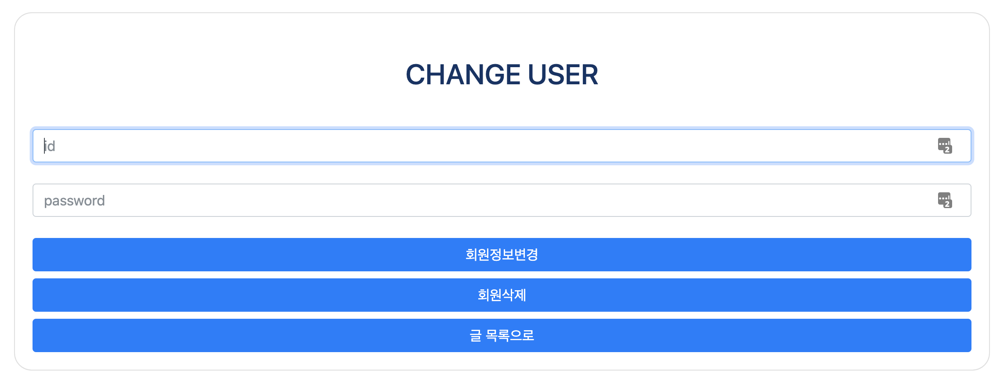
회원수정
Pw 변경 가능
회원 삭제 가능
목록으로 이동

Slide 7
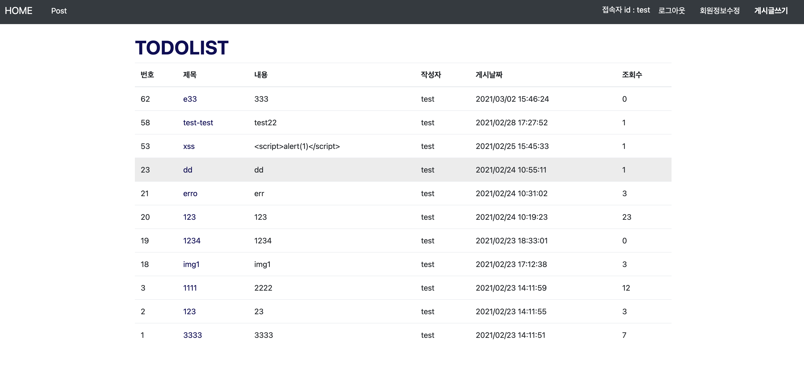
글보기
접속 id 를 보여줌
해당 id에서만 작성한 글을 보여줌
번호/제목/내용/작성자/게시날짜/조회수를 보여줌

Slide 8
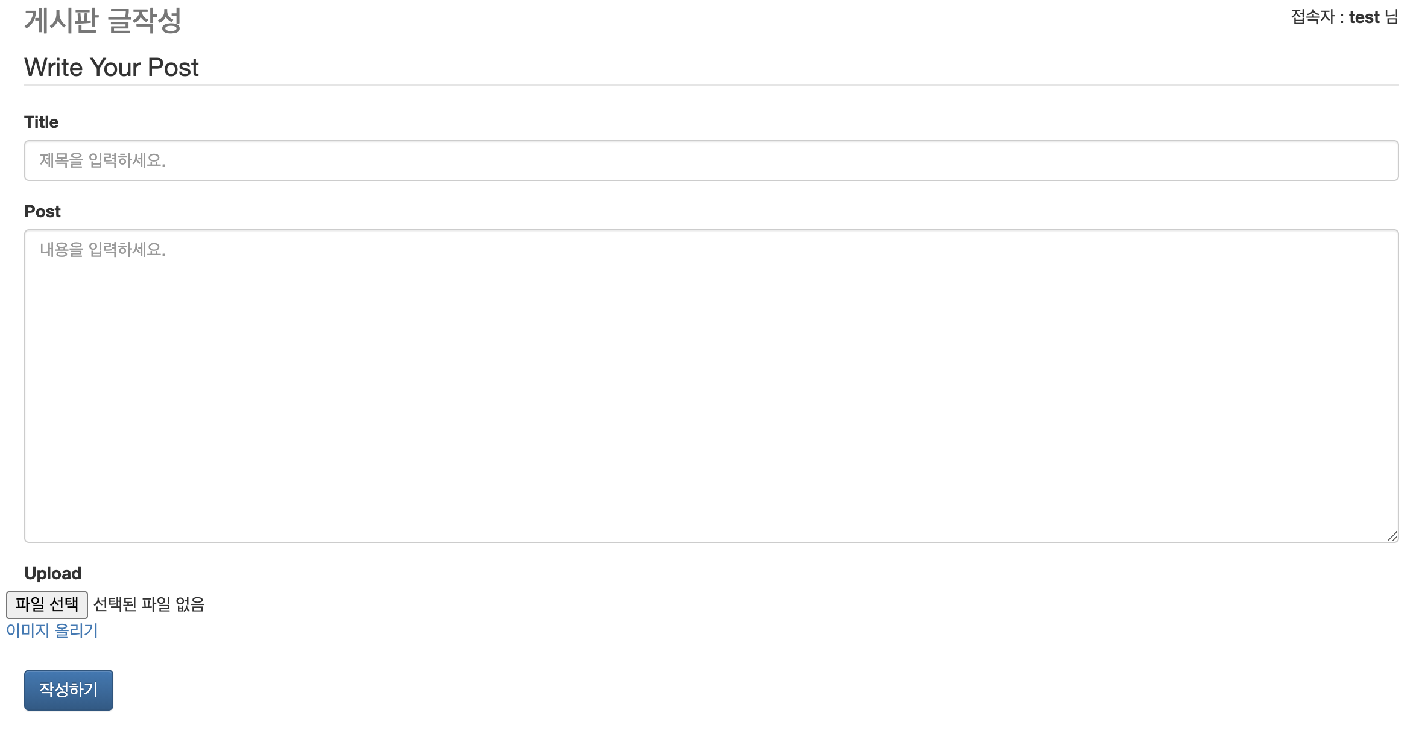
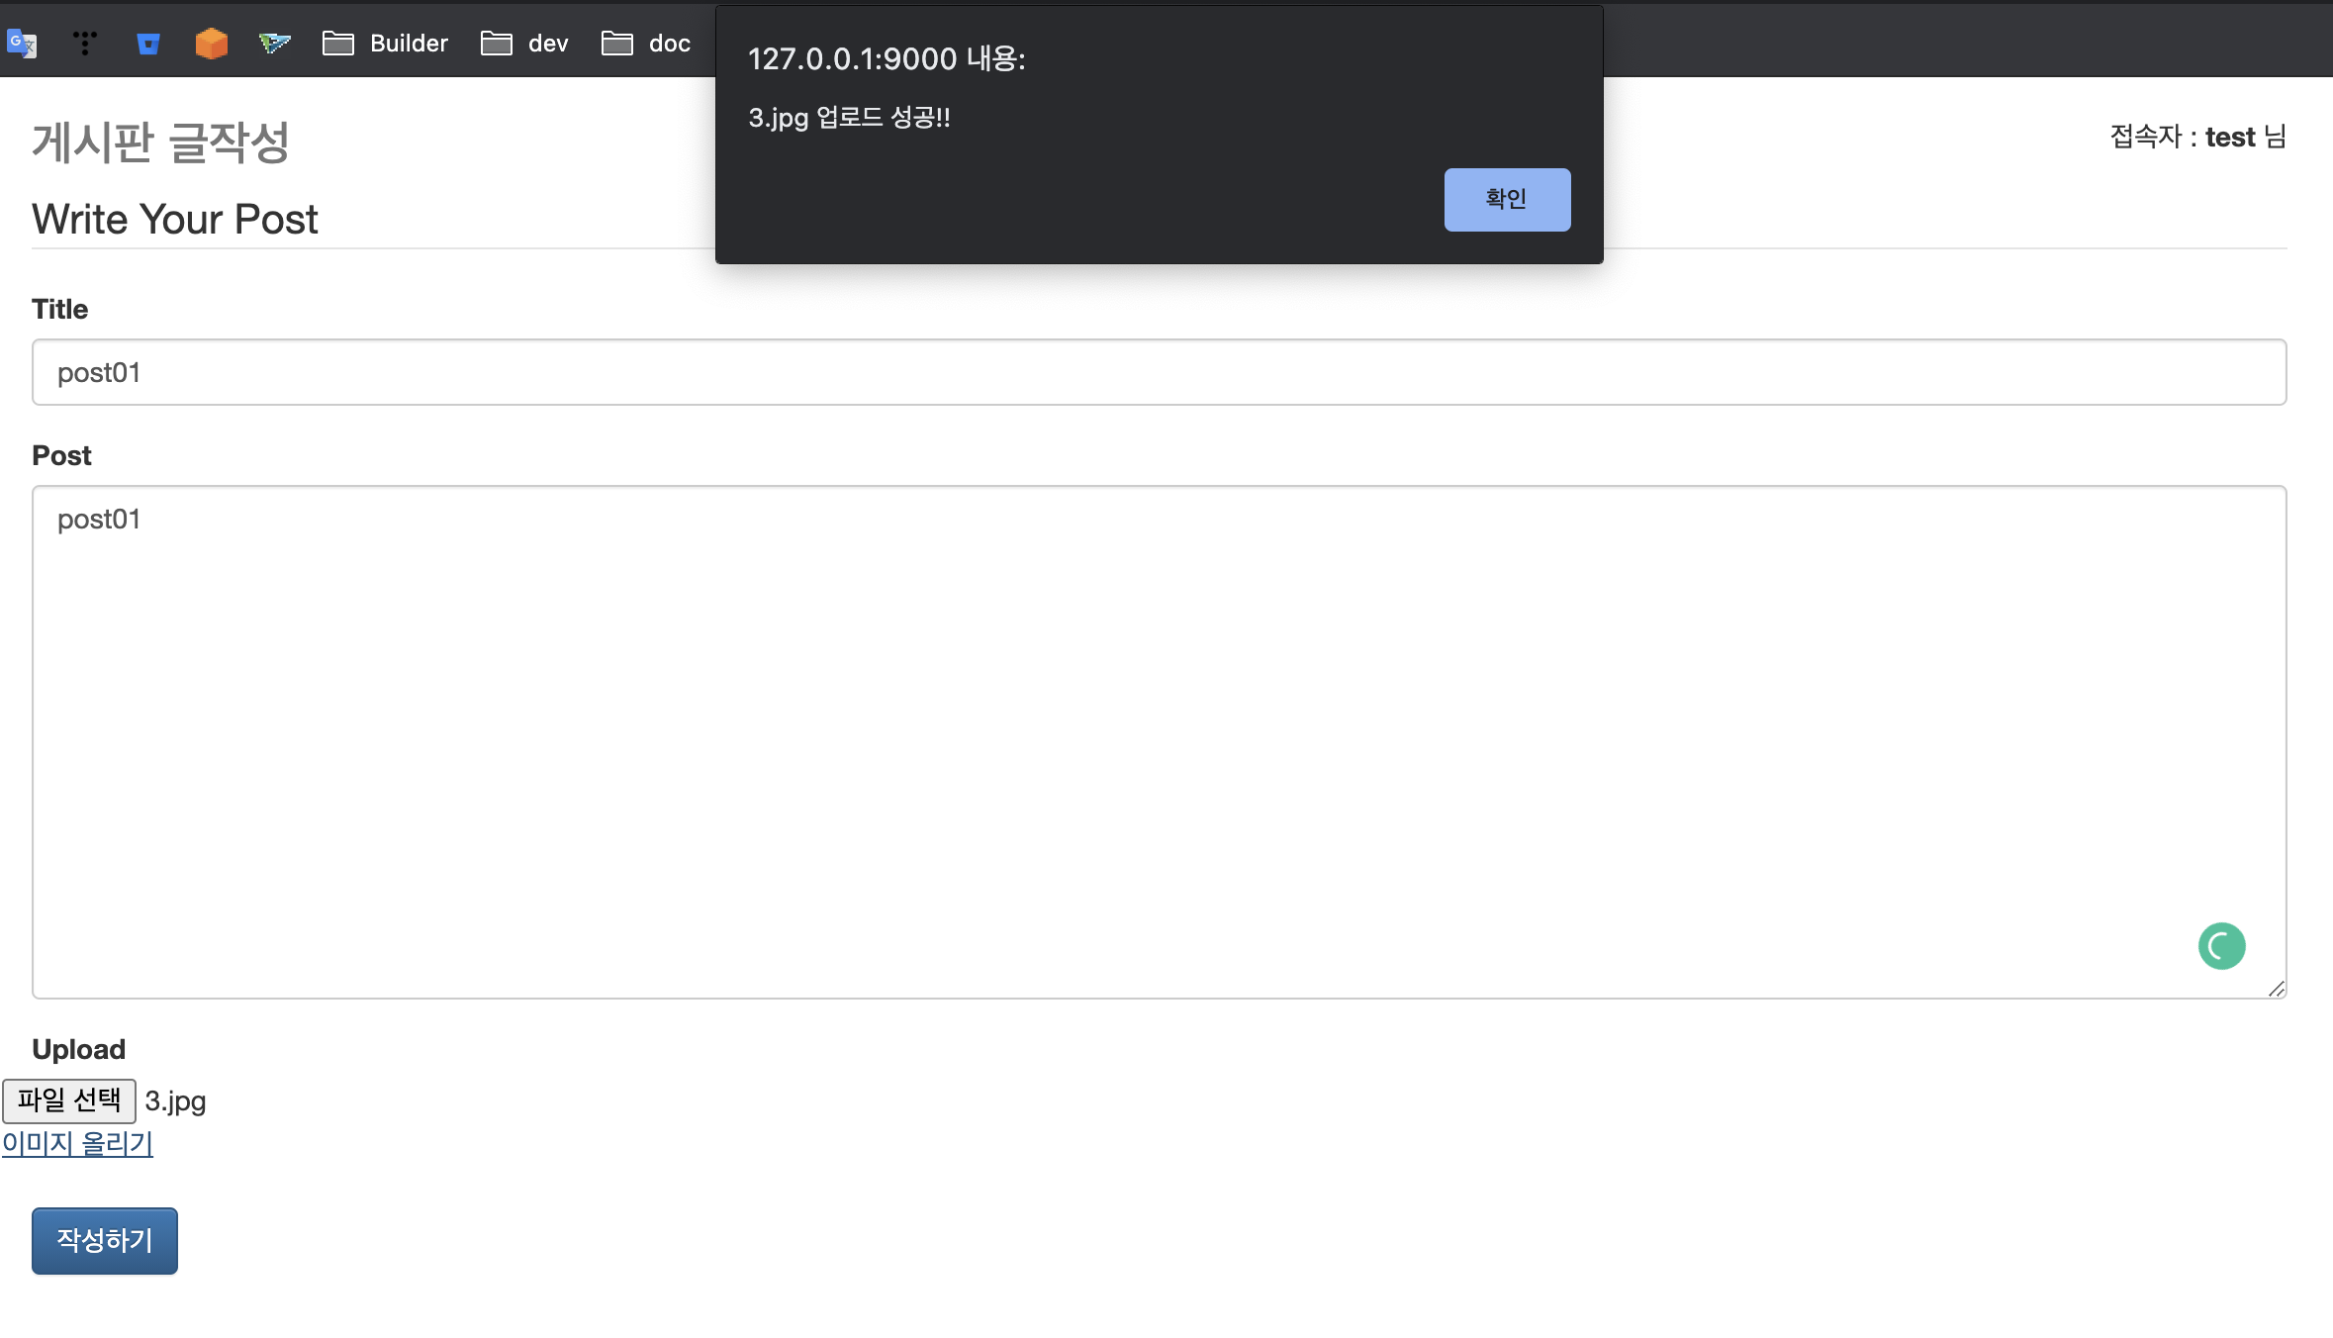
게시글작성

Slide 9
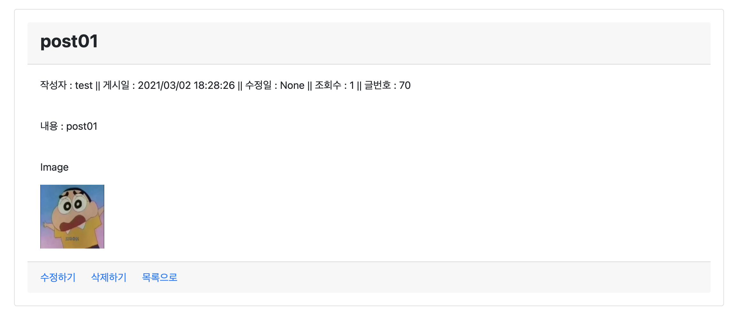
상세글

Slide 10
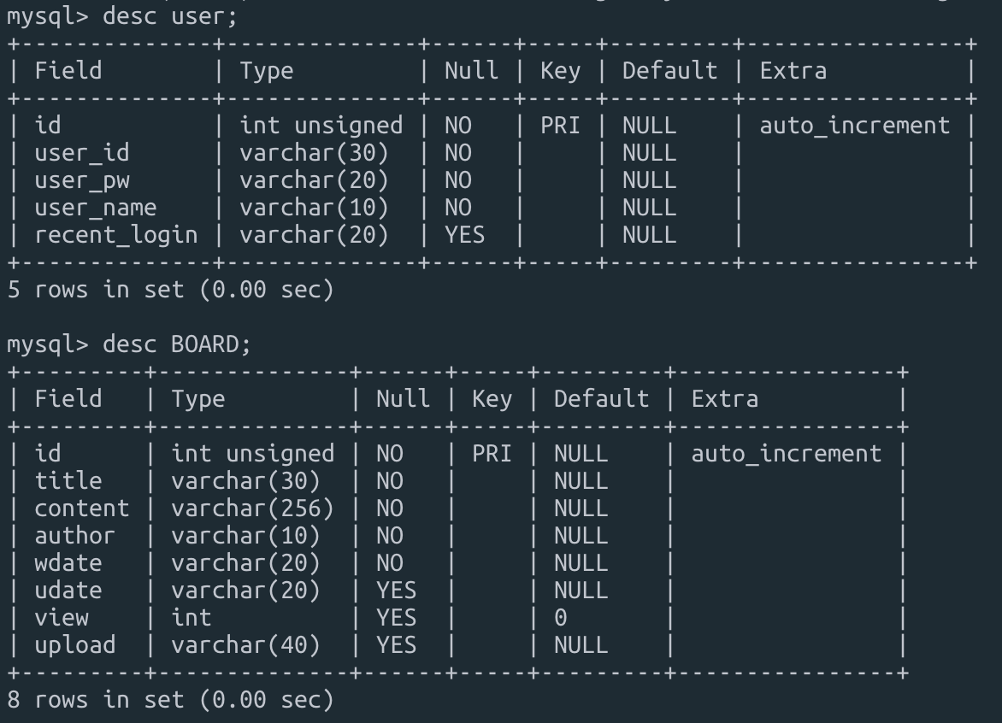
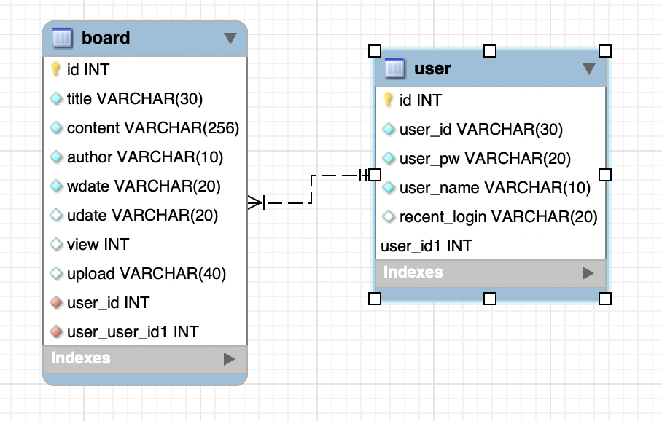
ERD

Slide 11
pip
blueprint==3.4.2 certifi==2020.12.5 chardet==4.0.0 click==7.1.2 Flask==1.1.2 gunicorn==20.0.4 hashids==1.3.1 idna==2.10 itsdangerous==1.1.0 Jinja2==2.11.3 MarkupSafe==1.1.1 PyMySQL==1.0.2 requests==2.25.1 SQLAlchemy==1.3.23 urllib3==1.26.3 Werkzeug==1.0.1

Slide 12
endpoint

